Slide 1

DEPARTAMENTO DE CIENCIAS DE LA TIERRA Y DE LA CONSTRUCCIÓN
CARRERA DE INGENIERÍA CIVIL
TRABAJO DE INTEGRACIÓN CURRICULAR PREVIO A LA OBTENCIÓN DEL TÍTULO DE INGENIERO CIVIL
“ANÁLISIS DE DEMANDA Y ASIGNACIÓN DE TRÁFICO VEHICULAR EN EL MINISTERIO DE DEFENSA, ACCESOS AV. MALDONADO Y CUMANDÁ; SECTOR LA RECOLETA, CANTÓN QUITO”
TUTOR: ING. BYRON MORALES
AUTORES: CAPT. OSCAR APOLO TORRES
CAPT. FREDDY GAVILÁNEZ JAYA
CAPT. HÉCTOR SANCHEZ GRANIZO
CAPT. CRISTIAN VEGA CUEVA
CAPT. DAVID ZURITA NARANJO

Slide 2
Contenido:
Introducción
Objetivos y actividades
Metodología
Estudios realizados por el Municipio de Quito
Proyecciones de tráfico 2021
Estudio realizado en el Ministerio de Defensa
Conclusiones y Recomendaciones

Slide 3
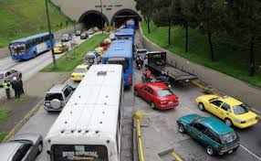
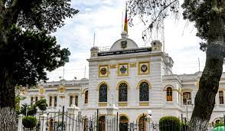
INTRODUCCIÓN

Slide 4
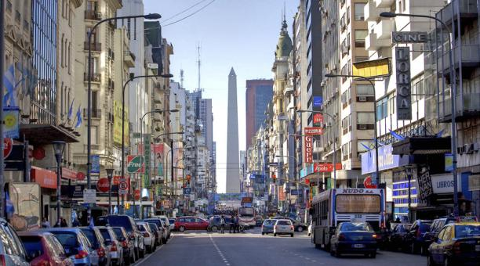
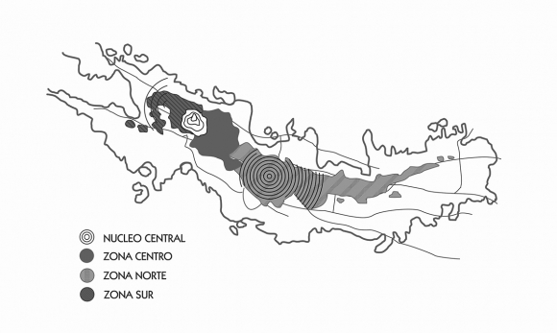
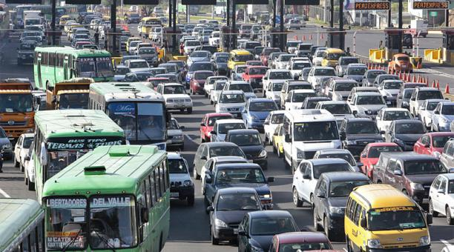
Introducción
ESTUDIOS ACTUALES
Quito actualmente es la ciudad más congestionada del Ecuador.
La formación de ciudades han fomentado desarrollo y generado diversas actividades
DESARROLLO Y EVOLUCIÓN
QUITO
Configuración irregular y alargada, genera alto uso de espacio para circulación vehicular.
PARQUE AUTOMOTOR
Incremento de manera acelerada.
30.000 vehículos por año
Pérez et al,2014.
Oña et al,2012.
Inrix, 2021.
INEC,2019

Slide 5
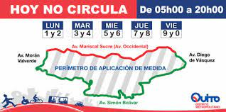
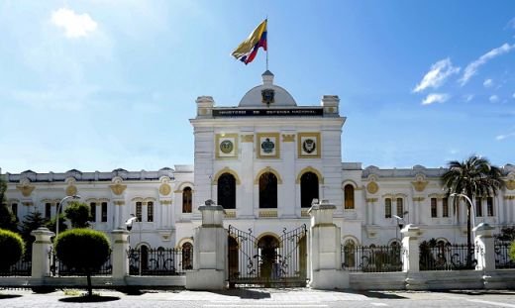
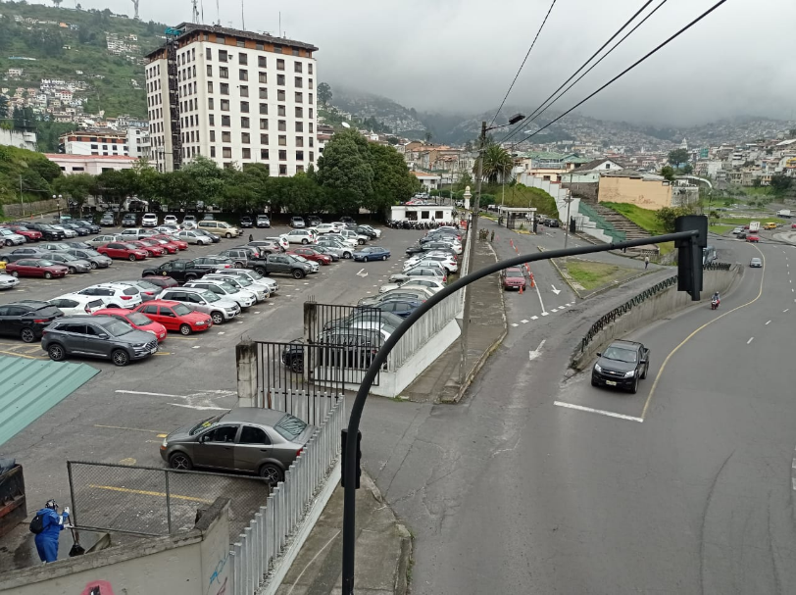
Introducción
PROBLEMAS INTERNOS
Los parqueaderos y vías internas se encuentran a su máxima capacidad
Restricción de vehículos, Uso de Pico y Placa
RESTRICCIÓN VEHICULAR
UBICACIÓN
El Ministerio de Defensa Nacional tiene sus instalaciones en el Centro Histórico del DM Quito
AVENIDAS
Av. Maldonado
Av. Cumandá
Av. El Sena
Hoy no Circula

Slide 6
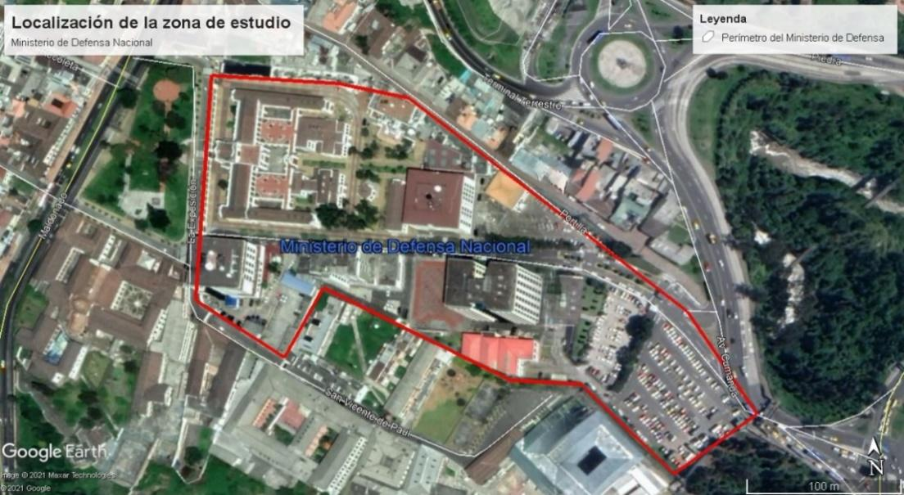
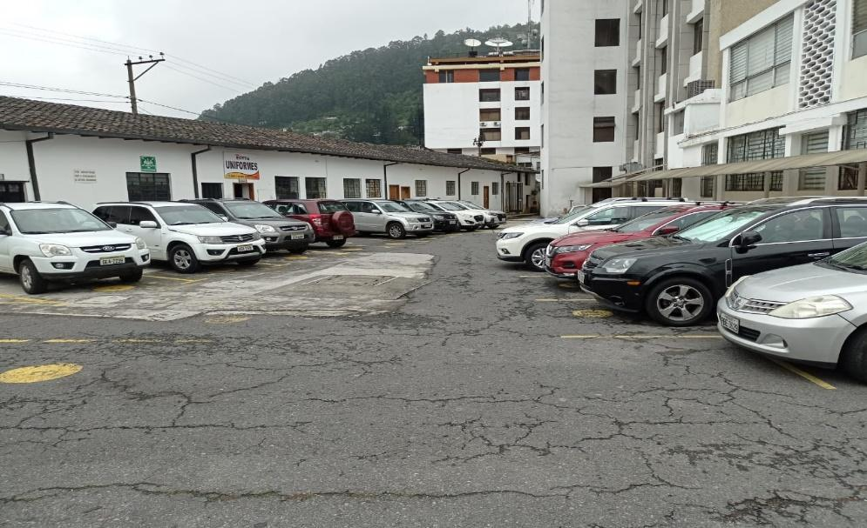
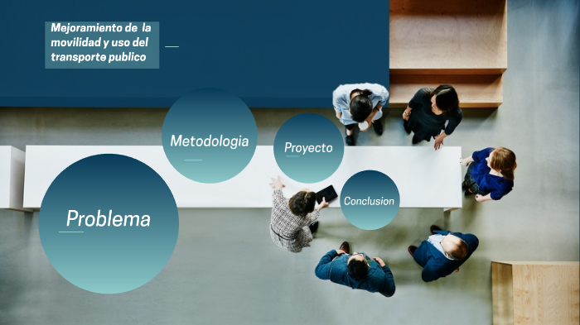
Planteamiento del problema
El Complejo Ministerial mantiene un problema de congestión vehicular por su tráfico atraído y por las Avenidas que se encuentran a su alrededor,
Siendo un punto estratégico posee problemas de circulación interna y parqueaderos que se encuentran a su máxima capacidad
Lugar vulnerable necesita un Estudio de Tráfico en las avenidas que se encuentran a su alrededor y determinar alternativas de solución

Slide 7


OBJETIVOS Y ACTIVIDADES

Slide 8
Objetivo general
Analizar y determinar volúmenes, obtención de estadísticas de tráfico en la Av. Maldonado y Av. Cumandá.
Objetivos específicos
Determinar volúmenes, características de tráfico en la Av. Maldonado, Av. Cumandá y Av. El Sena, mediante el análisis y procesamiento de información estadística proporcionada por el Municipio del Distrito Metropolitano de Quito.
Analizar la demanda de tráfico existente en los ingresos al Ministerio de Defensa, mediante la determinación de los volúmenes de tráfico para establecer niveles de servicio y una demanda estimada a futuro en base a la necesidad existente.

Slide 9
Actividades
Determinar volúmenes, características de tráfico en la Av. Maldonado, Av. Cumandá y Av. El Sena, mediante el análisis y procesamiento de información estadística proporcionada por el Municipio del Distrito Metropolitano de Quito.
Actividades
Descripción, Ubicación y características del entorno
Análisis y procesamiento de información disponible y Base de datos.
Cálculo del TPDS, TPDA, FHP, actuales y futuros

Slide 10
Actividades
Analizar la demanda de tráfico existente en los ingresos al Ministerio de Defensa, mediante la determinación de los volúmenes de tráfico para establecer niveles de servicio y una demanda estimada a futuro en base a la necesidad existente.
Actividades
Colocación de cámaras de video para determinar los aforos de tránsito en los ingresos del Complejo Ministerial
Análisis y procesamiento de información disponible y Base de datos, determinación de volúmenes diarios
Cálculo del TPDS, TPDA, FHP, tasa de Crecimiento, Oferta y Demanda, actual y futura.

Slide 11


METODOLOGÍA

Slide 12
Metodología
Aforos de Tránsito
Cámaras de Video
Entrada Sur Complejo Ministerial
Entrada Norte CGE y Parqueadero

Slide 13
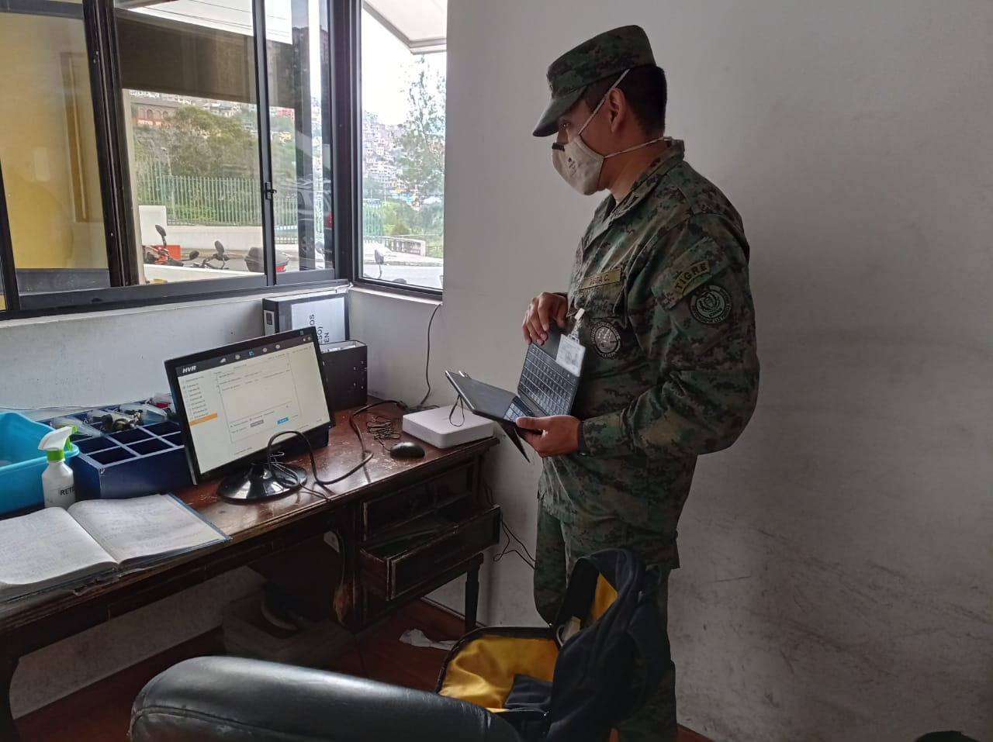
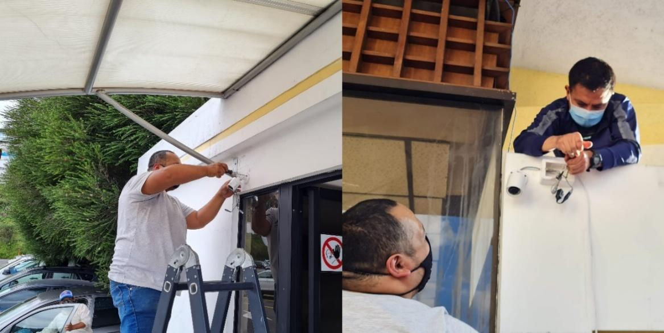

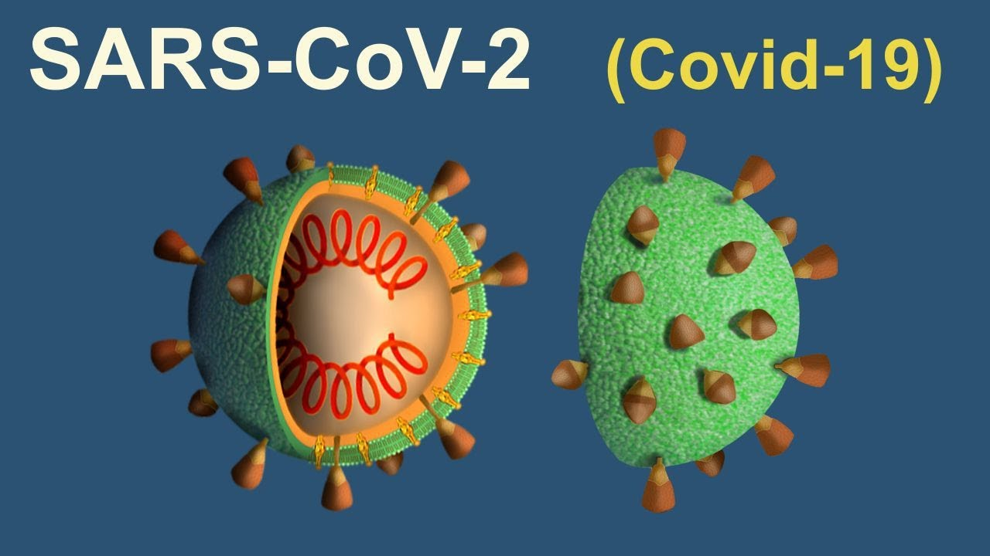
Metodología
Consideraciones
Conteo Manual de Vehículos
Para el aforo se tomó en cuenta las 2 entradas al Complejo Ministerial
Salidas solo por la Av. Cumandá (Entrada Norte)
Se consideró la información entregada por el D.M.Q
Se consideró la pandemia provocada por el Sars-Cov-2(Covid-2019)

Slide 14
Metodología
Días de Aforo
Al menos 7 días seguidos de una semana
Conteo manual de 14 días Consecutivos
De acuerdo a MTOP 2003
-Del 15 al 28 de Enero
-Del 29 de Enero al 04 de Febrero (Parqueadero)
Estaciones de Conteo
Ingreso Norte y Sur del Complejo Ministerial
Datos Representativos
Recopilación y conteo Posterior
Se Obtuvo Promedio Horario

Slide 15
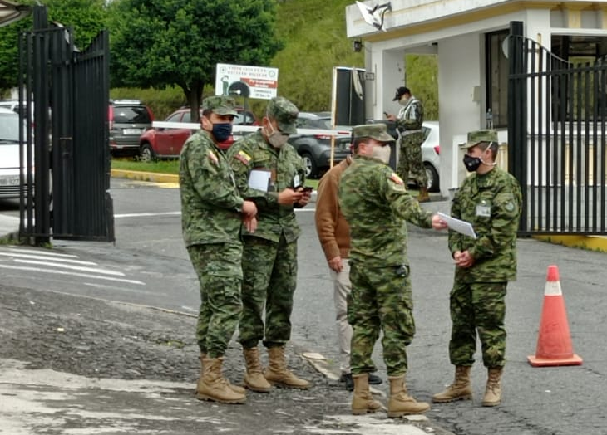
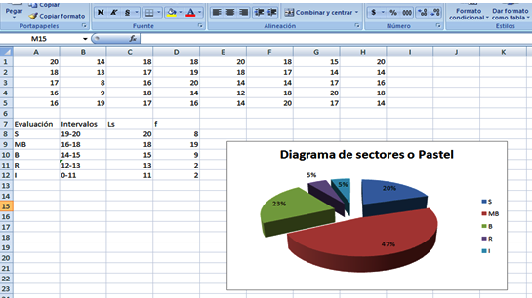
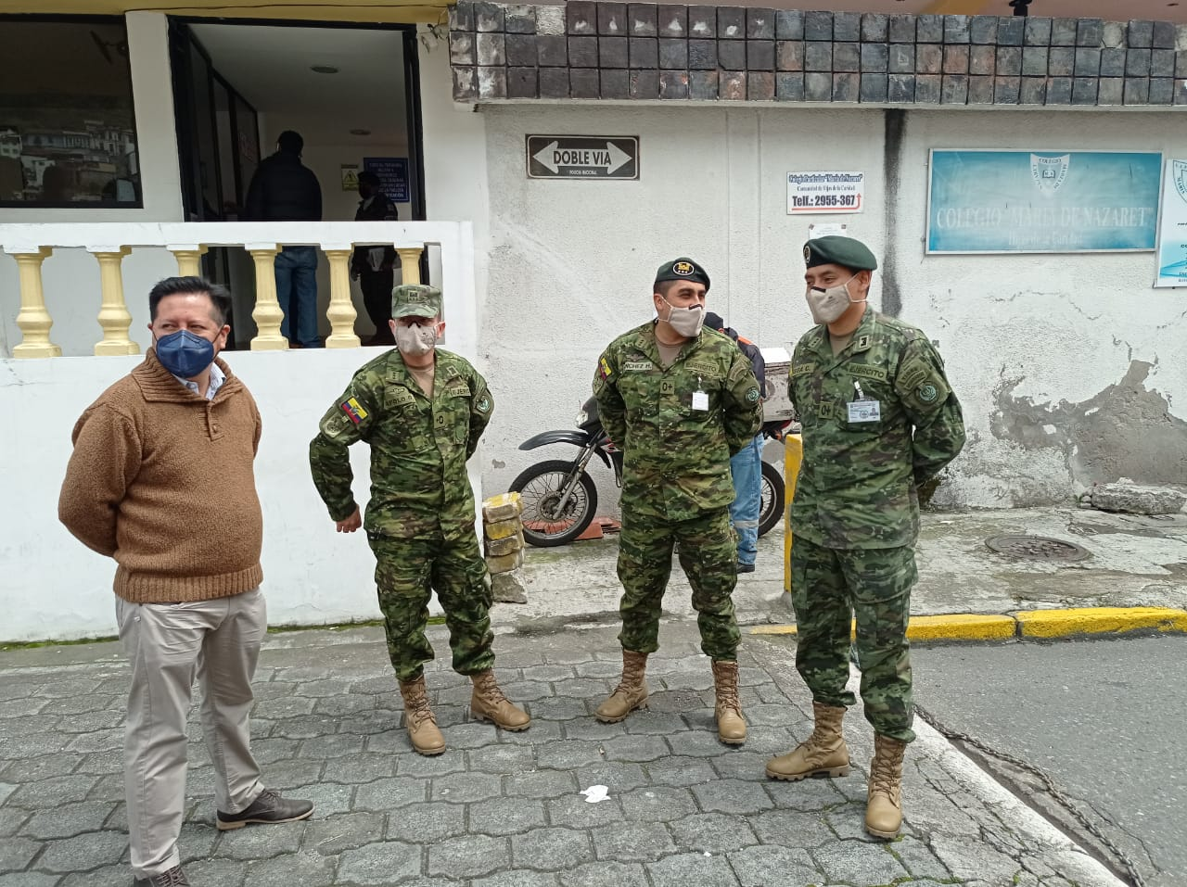
Metodología
Personal de Levantamiento
Miembros del Proyecto
Capacitación de Ingeniería de Tráfico
Conceptos de Vías
Digitación y Control de Calidad
Utilización de formatos preestablecidos
Tabulación en Programa Excel
Control de Calidad responsable, otro integrante del Grupo
Supervisión del Director del Proyecto

Slide 16
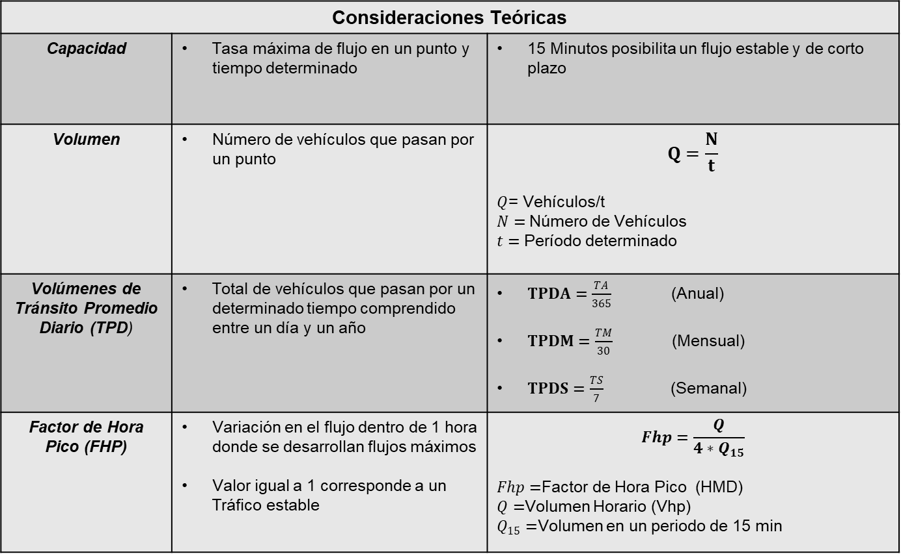
Metodología
Consideraciones Teóricas
Capacidad | Tasa máxima de flujo en un punto y tiempo determinado | 15 Minutos posibilita un flujo estable y de corto plazo
Volumen | Número de vehículos que pasan por un punto | $$Q=\frac{N}{t}$$ $Q$= Vehículos/t $N=$Número de Vehículos $t=$Período determinado
Volúmenes de Tránsito Promedio Diario (TPD) | Total de vehículos que pasan por un determinado tiempo comprendido entre un día y un año | $TPDA=\frac{TA}{365}$ (Anual) $TPDM=\frac{TM}{30}$ (Mensual) $TPDS=\frac{TS}{7}$ (Semanal)
Factor de Hora Pico (FHP) | Variación en el flujo dentro de 1 hora donde se desarrollan flujos máximos Valor igual a 1 corresponde a un Tráfico estable | $$Fhp=\frac{Q}{4∗Q_{15}}$$ $Fhp=$Factor de Hora Pico (HMD) $Q=$Volumen Horario (Vhp) $Q_{15}=$Volumen en un periodo de 15 min

Slide 17
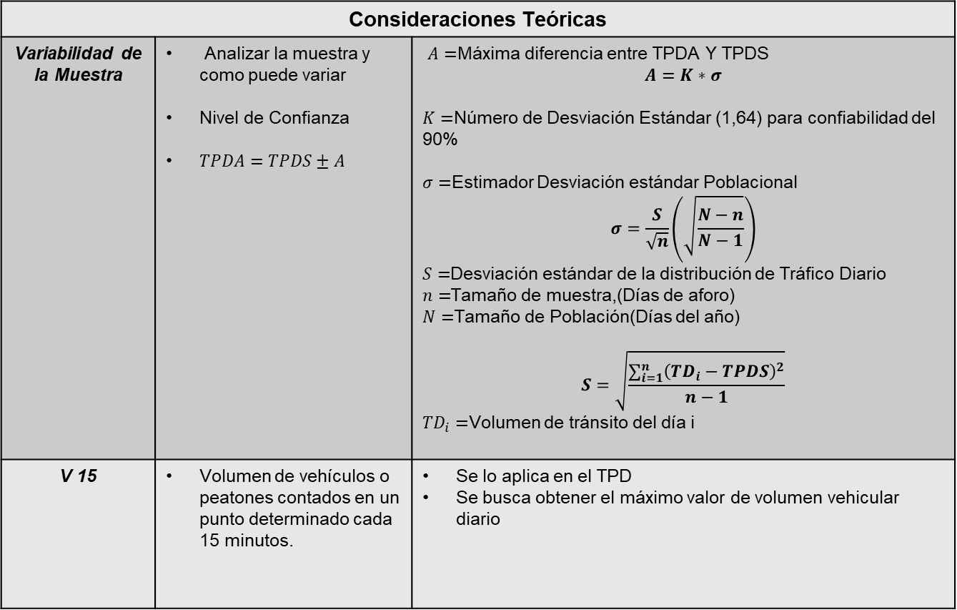
Metodología
Consideraciones Teóricas
Variabilidad de la Muestra | Analizar la muestra y como puede variar Nivel de Confianza $TPDA=TPDS±A$ | $A=$Máxima diferencia entre TPDA Y TPDS $$A=K∗σ$$ $K=$Número de Desviación Estándar (1,64) para confiabilidad del 90% $σ=$Estimador Desviación estándar Poblacional $$σ=\frac{S}{\sqrt{n}}\left(\sqrt{\frac{N−n}{N−1}}\right)$$ $S=$Desviación estándar de la distribución de Tráfico Diario $n=$Tamaño de muestra,(Días de aforo) $N=$Tamaño de Población(Días del año) $$S=\sqrt{\frac{\sum_{i=1}^{n}{{\left(TD_{i}−TPDS\right)}^{2}}}{n−1}}$$ $TD_{i}=$Volumen de tránsito del día i
V 15 | Volumen de vehículos o peatones contados en un punto determinado cada 15 minutos. | Se lo aplica en el TPD Se busca obtener el máximo valor de volumen vehicular diario

Slide 18
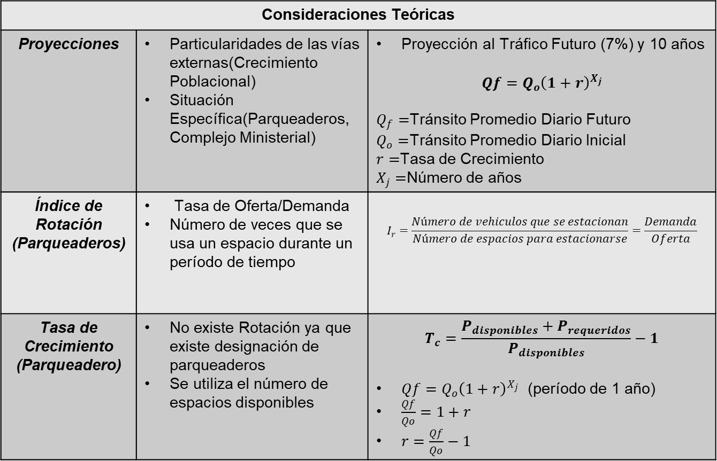
Metodología
Consideraciones Teóricas
Proyecciones | Particularidades de las vías externas(Crecimiento Poblacional) Situación Específica(Parqueaderos, Complejo Ministerial) | Proyección al Tráfico Futuro (7%) y 10 años $$Qf=Q_{o}{\left(1+r\right)}^{X_{j}}$$ $Q_{f}=$Tránsito Promedio Diario Futuro $Q_{o}=$Tránsito Promedio Diario Inicial $r=$Tasa de Crecimiento $X_{j}=$Número de años
Índice de Rotación (Parqueaderos) | Tasa de Oferta/Demanda Número de veces que se usa un espacio durante un período de tiempo | $$I_{r}=\frac{Número de vehiculos que se estacionan}{Número de espacios para estacionarse}=\frac{Demanda}{Oferta}$$
Tasa de Crecimiento (Parqueadero) | No existe Rotación ya que existe designación de parqueaderos Se utiliza el número de espacios disponibles | $$T_{c}=\frac{P_{disponibles}+P_{requeridos}}{P_{disponibles}}−1$$ $Qf=Q_{o}{\left(1+r\right)}^{X_{j}}$ (período de 1 año) $\frac{Qf}{Qo}=1+r$ $r=\frac{Qf}{Qo}−1$

Slide 19

ESTUDIOS REALIZADOS POR EL DISTRITO METROPOLITANO DE QUITO
DATOS ENTREGADOS POR LA SECRETARÍA DE MOVILIDAD DE LA ZONA DE ESTUDIO

Slide 20
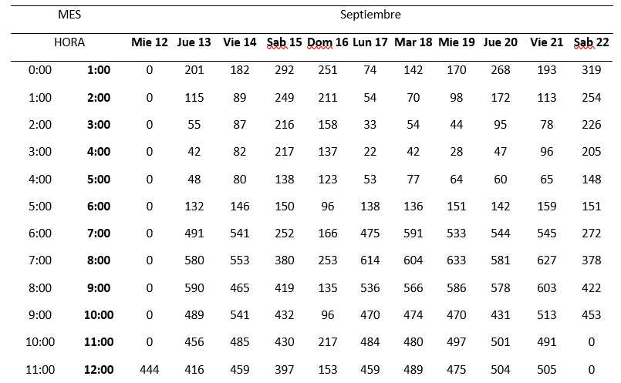

AV. MALDONADO SECTOR LA RECOLETA SENTIDO N-S
$$2018$$

Slide 21
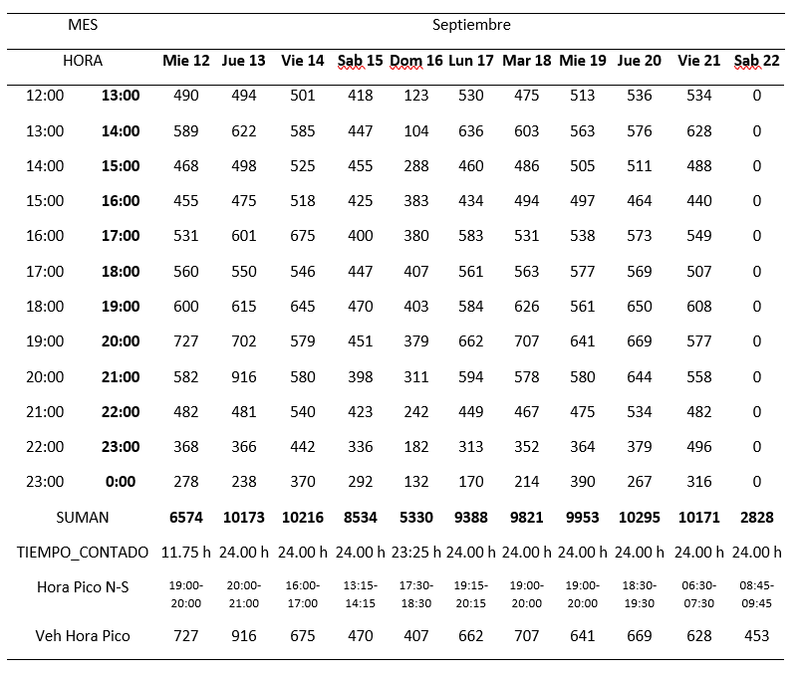
AV. MALDONADO SECTOR LA RECOLETA SENTIDO N-S

Slide 22

AV. MALDONADO SECTOR LA RECOLETA SENTIDO N-S
$$2018$$

Slide 23
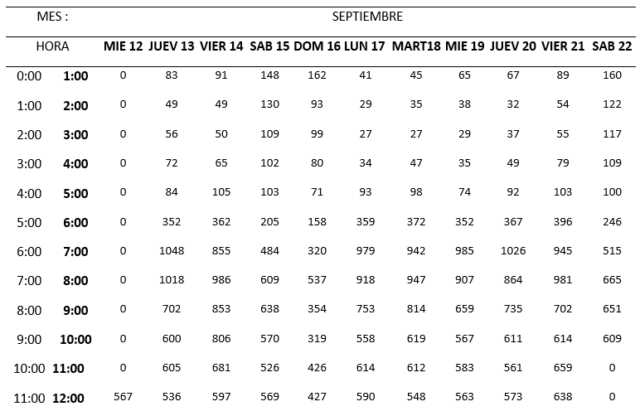
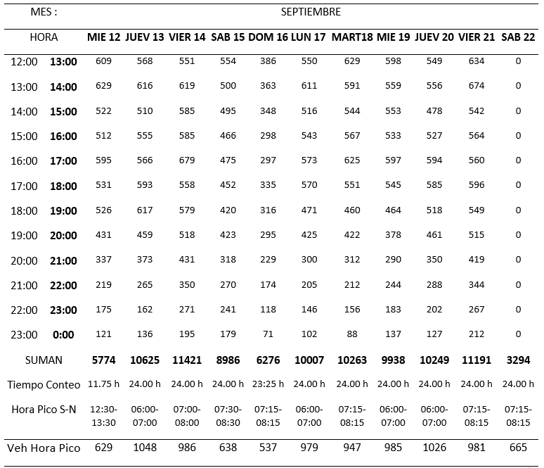

AV. MALDONADO SECTOR LA RECOLETA SENTIDO S-N
$$2018$$

Slide 24
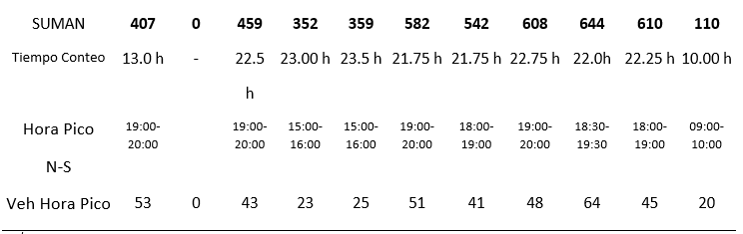

AV. MALDONADO ARTICULADOS EN EL SENTIDO N-S
$$2018$$

Slide 25
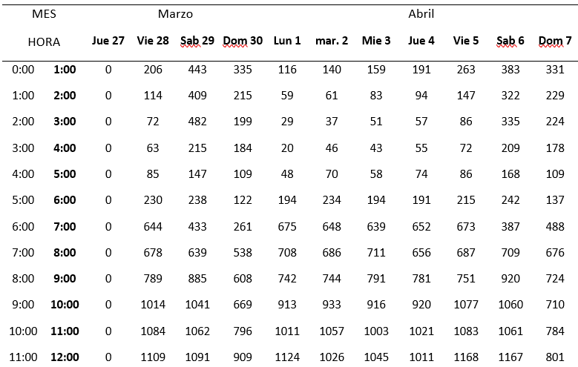
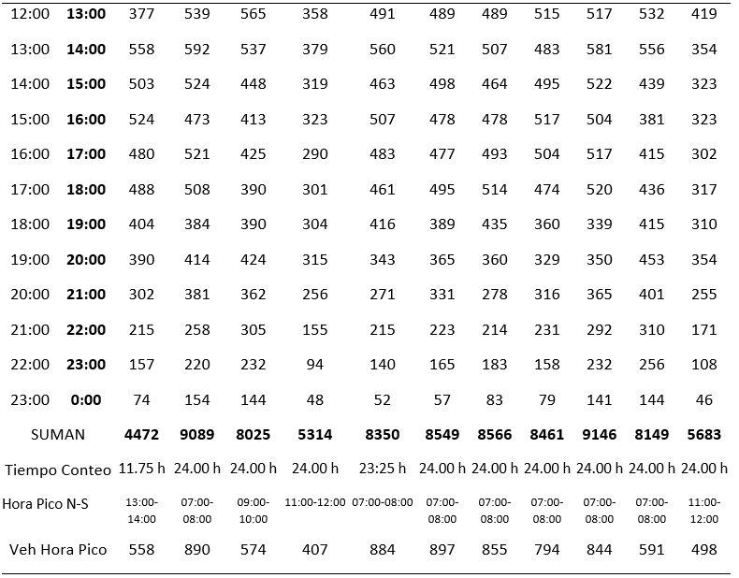

AV. EL SENA EN EL SENTIDO N-S
$$2013$$

Slide 26
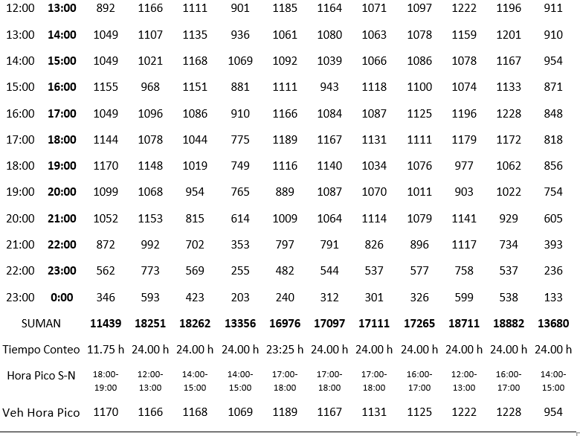

AV. EL SENA EN EL SENTIDO S-N
$$2013$$

Slide 27
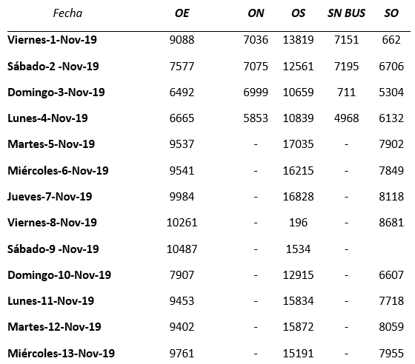
AV. CUMANDÁ CONTEÓ VEHICULAR
01 al 30 de Noviembre de 2019

Slide 28
VERIFICACIÓN EN CAMPO DE LOS DATOS ENTREGADOS
Av. Maldonado sector La Recoleta sentido N-S

Slide 29
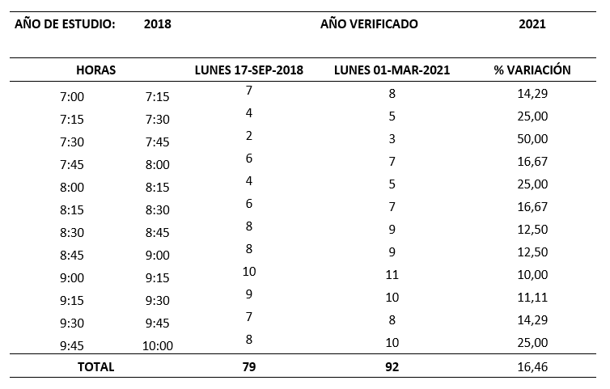
VERIFICACIÓN EN CAMPO DE LOS DATOS ENTREGADOS
Av. Maldonado sector La Recoleta sentido S-N
VERIFICACIÓN EN CAMPO DE LOS DATOS ENTREGADOS
Av. Maldonado Articulados en el sentido N-S

Slide 30
VERIFICACIÓN EN CAMPO DE LOS DATOS ENTREGADOS
Av. El Sena en el sentido N-S
VERIFICACIÓN EN CAMPO DE LOS DATOS ENTREGADOS
Av. El Sena en el sentido S-N

Slide 31
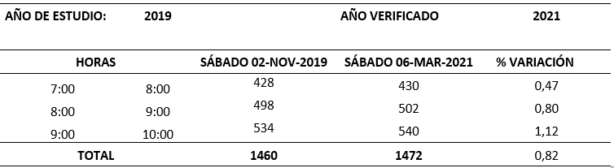
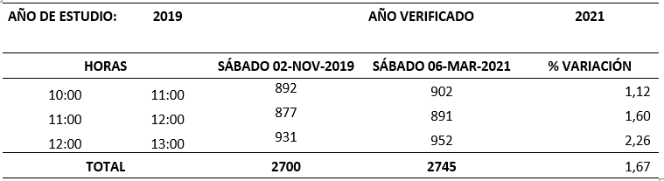
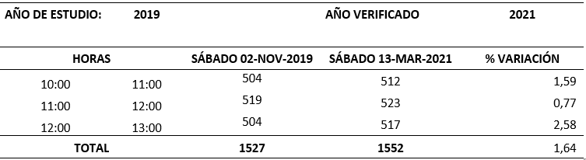
VERIFICACIÓN EN CAMPO DE LOS DATOS ENTREGADOS
Av. Cumandá en el sentido O-E
Av. Cumandá en el sentido S-O
Av. Cumandá en el sentido O-S

Slide 32
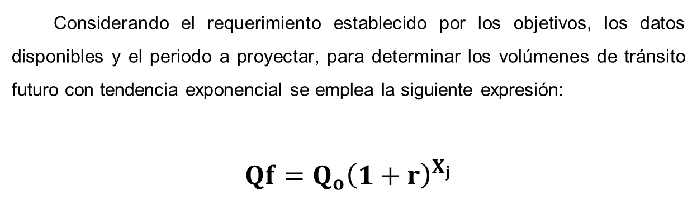
Proyección De Tráfico al Año 2021
Se empleó la tasa de crecimiento vehicular prevista por el Municipio del Distrito Metropolitano de Quito (Concejo Metropolitano, 2015), que corresponde al 7% de crecimiento anual.
Considerando el requerimiento establecido por los objetivos, los datos disponibles y el periodo a proyectar, para determinar los volúmenes de tránsito futuro con tendencia exponencial se emplea la siguiente expresión:
$$Qf=Q_{o}{\left(1+r\right)}^{X_{j}}$$

Slide 33
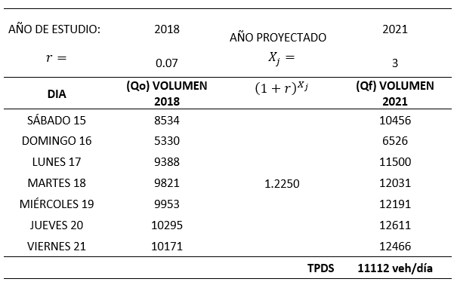

Volumen de Tránsito Promedio Diario Semanal
AV. MALDONADO EN EL SENTIDO N-S
$$Qf=Q_{o}{\left(1+r\right)}^{X_{j}}$$

Slide 34
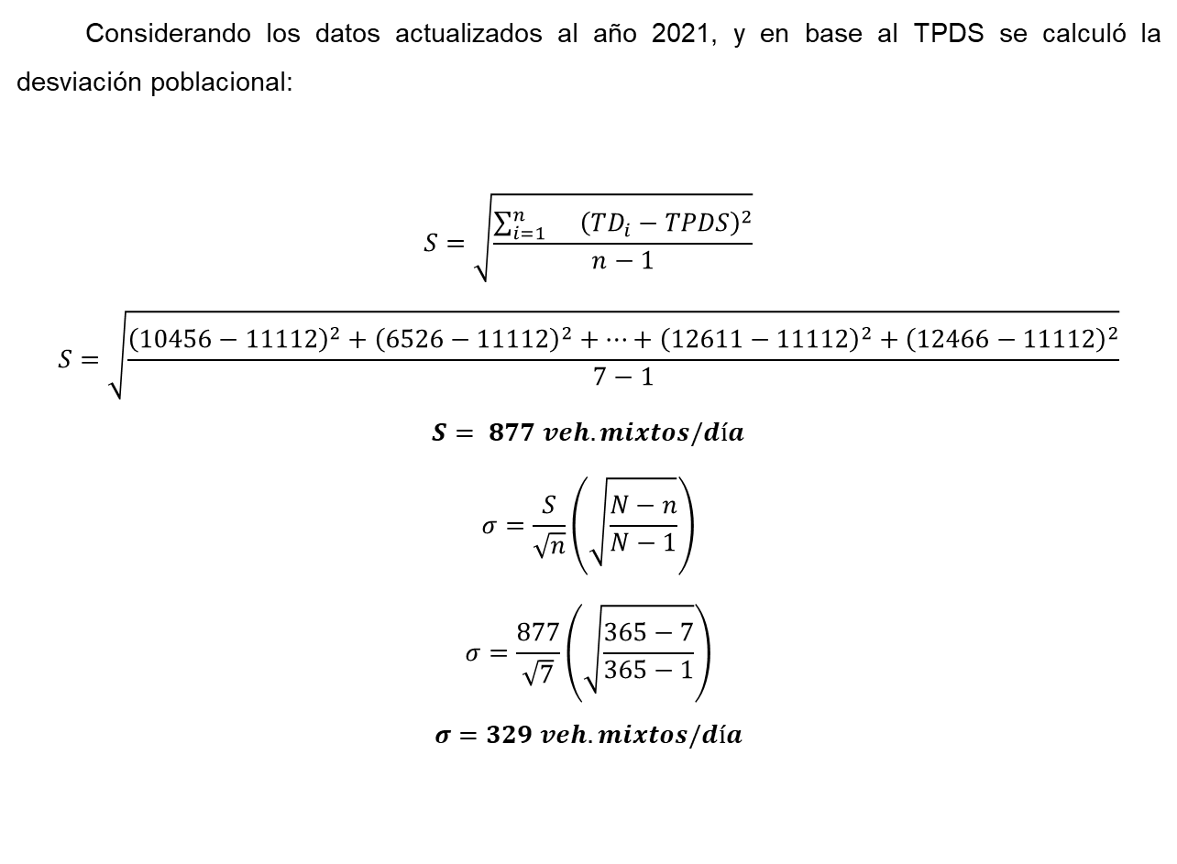
Desviación Muestral y Desviación Poblacional
AV. MALDONADO EN EL SENTIDO N-S
Considerando los datos actualizados al año 2021, y en base al TPDS se calculó la desviación poblacional:
$$S=\sqrt{\frac{\sum_{i=1}^{n}{}{\left(TD_{i}−TPDS\right)}^{2}}{n−1}}$$
$$S=\sqrt{\frac{{\left(10456−11112\right)}^{2}+{\left(6526−11112\right)}^{2}+…+{\left(12611−11112\right)}^{2}+{\left(12466−11112\right)}^{2}}{7−1}}$$
$$S= 877 veh. mixtos/día$$
$$σ=\frac{S}{\sqrt{n}}\left(\sqrt{\frac{N−n}{N−1}}\right)$$
$$σ=\frac{877}{\sqrt{7}}\left(\sqrt{\frac{365−7}{365−1}}\right)$$
$$σ=329 veh. mixtos/día$$
Desviación muestral diaria
Desviación poblacional

Slide 35

Volumen de Tránsito Promedio Diario Anual
AV. MALDONADO EN EL SENTIDO N-S
El valor de la constante K es de 1.64, en base a esto determinamos el TPDA:
$$TPDA=TPDS±K∗σ$$
$$TPDA=11112±1.64∗\left(329\right)$$
$$TPDA=11112±539$$
$$10572 \frac{veh. mixtos}{día}<TPDA<11651 \frac{veh. mixtos}{día}$$
TPDA – Confiabilidad del 90%
10572
veh. Mixtos/día
11651
veh. Mixtos/día
TPDA

Slide 36
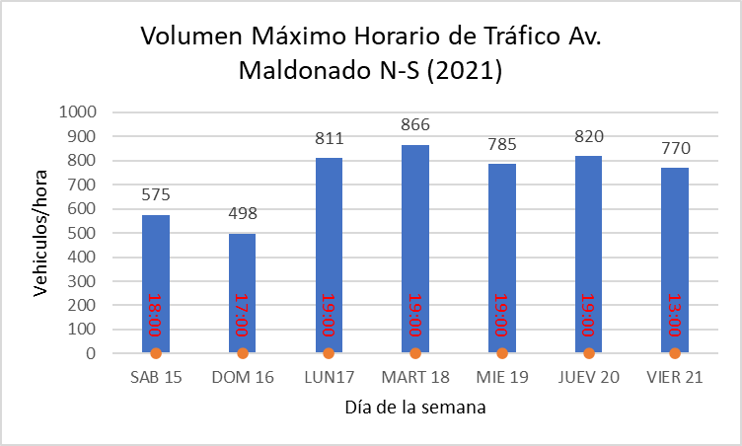
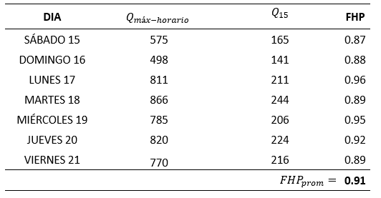
Factor de Hora Pico proyectado al año 2021

Slide 37


Volumen de Tránsito Promedio Diario Anual
AV. MALDONADO EN EL SENTIDO S-N
Desviación muestral diaria
$$S=793 veh. mixtos/día$$
Desviación poblacional
$$σ=297 veh. mixtos/día$$
TPDA – Confiabilidad del 90%
$$TPDA =11711±488$$
11223
veh. Mixtos/día
12198
veh. Mixtos/día
TPDA

Slide 38


Volumen de Tránsito Promedio Diario Anual
AV. MALDONADO ARTICULADO EN EL SENTIDO N-S
Desviación muestral diaria
$$S=62 veh. mixtos/día$$
Desviación poblacional
$$σ=23 veh. mixtos/día$$
TPDA – Confiabilidad del 90%
$$TPDA =643±38$$
605
veh. Mixtos/día
681
veh. Mixtos/día
TPDA

Slide 39


Volumen de Tránsito Promedio Diario Anual
AV. EL SENA EN EL SENTIDO N-S
Desviación muestral diaria
$$S=881 veh. mixtos/día$$
Desviación poblacional
$$σ=330 veh. mixtos/día$$
TPDA – Confiabilidad del 90%
$$TPDA =13843±542$$
13302
veh. Mixtos/día
14385
veh. Mixtos/día
TPDA

Slide 40
Volumen de Tránsito Promedio Diario Anual
AV. EL SENA EN EL SENTIDO S-N
Desviación muestral diaria
$$S=881 veh. mixtos/día$$
Desviación poblacional
$$σ=330 veh. mixtos/día$$
TPDA – Confiabilidad del 90%
$$TPDA =13843±542$$
13302
veh. Mixtos/día
14385
veh. Mixtos/día
TPDA

Slide 41


Volumen de Tránsito Promedio Diario Anual
AV. CUMANDÁ EN EL SENTIDO O-E
Desviación muestral diaria
$$S=440 veh. mixtos/día$$
Desviación poblacional
$$σ=165 veh. mixtos/día$$
TPDA – Confiabilidad del 90%
$$TPDA =10682±271$$
10411
veh. Mixtos/día
10952
veh. Mixtos/día
TPDA

Slide 42


Volumen de Tránsito Promedio Diario Anual
AV. CUMANDÁ EN EL SENTIDO O-S
Desviación muestral diaria
$$S=1505 veh. mixtos/día$$
Desviación poblacional
$$σ=564veh. mixtos/día$$
TPDA – Confiabilidad del 90%
$$TPDA =14832±925$$
13907
veh. Mixtos/día
15757
veh. Mixtos/día
TPDA

Slide 43


Volumen de Tránsito Promedio Diario Anual
AV. CUMANDÁ EN EL SENTIDO S-O
Desviación muestral diaria
$$S=418 veh. mixtos/día$$
Desviación poblacional
$$σ=157 veh. mixtos/día$$
TPDA – Confiabilidad del 90%
$$TPDA =8304±257$$
8048
veh. Mixtos/día
8561
veh. Mixtos/día
TPDA

Slide 44

ESTUDIOS REALIZADOS EN EL MINISTERIO DE DEFENSA
Notes:
Continuando con exposición vamos a analizar los estudios realizados en ministerio de defensa

Slide 45
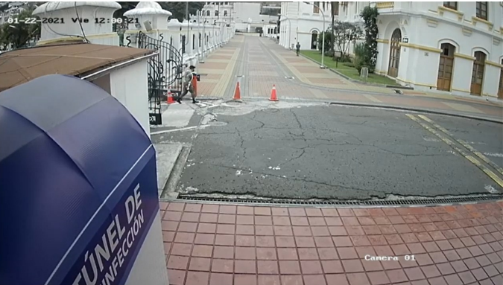
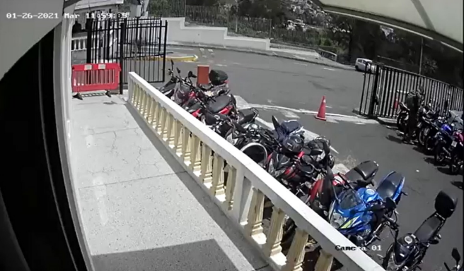
Períodos de aforo de tránsito
ESTACIÓN No. 1
Entrada Norte Parqueadero
Salida Norte
Entrada Norte
(CGE)
15 al 28 de enero de 2021
29 de enero al 5 de febrero del 2021
Entrada Sur
(MIDENA)
ESTACIÓN No. 2
Notes:
Con respecto a los aforos de tránsito, como ya sabemos se establecieron 2 estaciones, los ingresos, tanto norte y sur se contabilizaron durante 14 días, del 15 al 28 de enero del 2021 y posteriormente se contabilizó el volumen en la salida por el sector norte hacia la avenida comanda del 29 de enero al 5 de febrero el 2021 en un total de 7 días

Slide 46
Resultados de los aforos de tránsito (1/2)
15 al 28 de enero de 2021
Notes:
En base a los aforos realizados se obtuvo los siguientes resultados correspondientes a los ingresos Norte y Sur en donde se contabilizó el volumen de vehículos según el tipo, ya sean livianos, buses, camiones y motos de los cuales obtenemos datos como el Trafico promedio Diario o el trafico promedio diario semanal, es importante recalcar que el volumen esta conformado en gran parte por vehículos livianos, en segundo lugar por motocicletas mientras que los buses y camiones no llegan al 1% del volumen contabilizado.

Slide 47
Resultados de los aforos de tránsito (2/2)
29 de enero al 5 de febrero de 2021
90%
10%
Notes:
Considerando las necesidades del proyecto, podemos observar los resultados correspondientes a la salida Norte medida desde el 29 de enero al 5 de febrero de 2021, con esto podemos determinar la cantidad de vehículos que se incorporan desde el Complejo Ministerial hacia la Av. Cumandá en donde tenemos un total de 305 vehículos mixtos como trafico promedio diario semana, además en la gráfica inferior podemos observar que del total de vehículos que salen por el sector norte el 90% sale desde el parqueadero del Ejército y el 10% restante desde el interior del complejo.

Slide 48

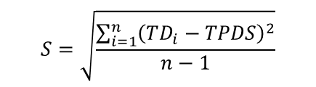
Cálculo del Tráfico Promedio Diario Anual (TPDA)
ENTRADA SUR AL MINISTERIO DE DEFENSA – AV. MALDONADO
TRAFICO PROMEDIO DIARIO SEMANAL (ACTUAL)
AÑO DE ESTUDIO: |  | 2021
 | Livianos | Buses | Camiones | Motos | Tránsito contado
LUNES | 406 | 3 | 5 | 45 | 459
MARTES | 412 | 6 | 3 | 33 | 454
MIERCOLES | 427 | 5 | 3 | 46 | 481
JUEVES | 427 | 4 | 1 | 42 | 474
VIERNES | 382 | 5 | 3 | 55 | 445
SABADO | 41 | 0 | 1 | 5 | 47
DOMINGO | 29 | 0 | 0 | 2 | 31
PROMEDIO |  |  |  |  | 342
Desviación muestral diaria
$$S=\sqrt{\frac{\sum_{i=1}^{n}{{\left(TD_{i}−TPDS\right)}^{2}}}{n−1}}$$
$$S=\sqrt{\frac{{\left(459−342\right)}^{2}+{\left(454−342\right)}^{2}+…+{\left(47−342\right)}^{2}+{\left(31−342\right)}^{2}}{7−1}}$$
$$S=209 veh. mixtos/día$$
Notes:
Considerando los 4 puntos de en donde se realizo el aforo de tránsito podemos determinar el Trafico Promedio Diario Anual, por ejemplo en el caso de la entrada sur por la Avenida Maldonado tenemos un trafico promedio diario semanal de 342 vehículos mixtos, considerando la metodología establecida por varios autores es necesario determinar una desviación muestral en base a la formula correspondiente, que se ve muy afectada por las variaciones importantes que se dan durante el fin de semana, obteniendo una desviación de 209 vehículos mixtos /día.

Slide 49

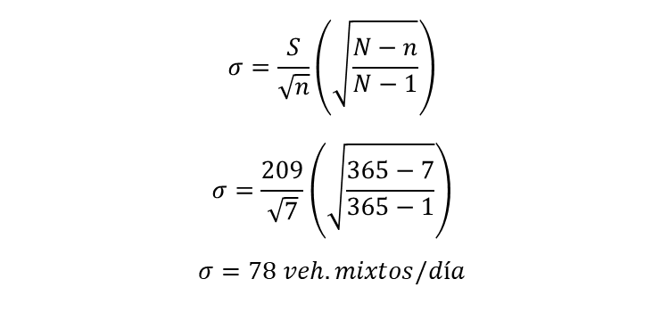
Cálculo del Tráfico Promedio Diario Anual (TPDA)
ENTRADA SUR AL MINISTERIO DE DEFENSA – AV. MALDONADO
Desviación poblacional
$$σ=\frac{S}{\sqrt{n}}\left(\sqrt{\frac{N−n}{N−1}}\right)$$
$$σ=\frac{209}{\sqrt{7}}\left(\sqrt{\frac{365−7}{365−1}}\right)$$
$$σ=78 veh. mixtos/día$$
TPDA – Confiabilidad del 90%
$$TPDA=TPDS±K∗σ$$
$$TPDA=342±1.64∗\left(78\right)$$
$$TPDA=342±128$$
214
veh. Mixtos/día
470
veh. Mixtos/día
TPDA
Notes:
Continuando con el ejemplo, posteriormente en base a la desviación muestral calculamos la desviación poblacional con un resultado de 78 vehículos mixtos día y finalmente con estos valores podemos determinar el Trafico Promedio Diario Anual, que con una confiabilidad de 90%, cuyo factor K es de 1.64 entonces considerando la fórmula correspondiente obtenemos el rango de valores entre los cuales se encuentra el TPDA que en este caso es de un mínimo de 214 y máximo de 470 vehículos mixtos día

Slide 50


Cálculo del Tráfico Promedio Diario Anual (TPDA)
ENTRADA NORTE AL MINISTERIO DE DEFENSA – AV. CUMANDÁ
Desviación muestral diaria
TRAFICO PROMEDIO DIARIO SEMANAL (ACTUAL)
 | Tránsito contado
LUNES | 516
MARTES | 517
MIERCOLES | 485
JUEVES | 410
VIERNES | 484
SABADO | 134
DOMINGO | 128
PROMEDIO | 382
$$S=175 veh. mixtos/día$$
Desviación poblacional
$$σ=66 veh. mixtos/día$$
TPDA – Confiabilidad del 90%
$$TPDA =382±108$$
274
veh. Mixtos/día
490
veh. Mixtos/día
TPDA
Notes:
En base al mismo procedimiento ya explicado podemos determinar el Trafico Promedio Diario Anual para los puntos restantes, en el caso de la Entrada Norte, tenemos que el Trafico Promedio Diario Anual se encuentra en el rango de 274 a 490 vehículos mixtos día, como ya dijimos estos valores están afectados por las variaciones que se producen los fines de semana.

Slide 51


Cálculo del Tráfico Promedio Diario Anual (TPDA)
ENTRADA NORTE AL PARQUEADERO C.G.E – AV. CUMANDÁ
Desviación muestral diaria
TRAFICO PROMEDIO DIARIO SEMANAL (ACTUAL)
 | Tránsito contado
LUNES | 345
MARTES | 330
MIERCOLES | 396
JUEVES | 357
VIERNES | 358
SABADO | 63
DOMINGO | 75
PROMEDIO | 275
$$S=142 veh. mixtos/día$$
Desviación poblacional
$$σ=53 veh. mixtos/día$$
TPDA – Confiabilidad del 90%
$$TPDA =275±87$$
188
veh. Mixtos/día
362
veh. Mixtos/día
TPDA
Notes:
Para el tercer punto de control que es la entrada norte, conocido como el parqueadero de la Comandancia General del Ejército, cuyo ingreso se da por la Avenida Cumandá se obtiene un rango entre 188 vehículos mixtos día hasta un máximo de 362 vehículos mixtos por día, aun aquí es visible la afectación de la variación de volúmenes de fines de semana.

Slide 52


Cálculo del Tráfico Promedio Diario Anual (TPDA)
SALIDA NORTE DESDE EL PARQUEADERO C.G.E Y COMPLEJO – AV. CUMANDÁ
Desviación muestral diaria
TRAFICO PROMEDIO DIARIO SEMANAL (ACTUAL)
 | Tránsito contado
LUNES | 557
MARTES | 312
MIERCOLES | 324
JUEVES | 330
VIERNES | 537
SABADO | 37
DOMINGO | 35
PROMEDIO | 305
$$S=209 veh. mixtos/día$$
Desviación poblacional
$$σ=78 veh. mixtos/día$$
TPDA – Confiabilidad del 90%
$$TPDA =305±128$$
177
veh. Mixtos/día
433
veh. Mixtos/día
TPDA
Notes:
Y finalmente se realizo el mismo procedimiento para la salida Norte, es decir los vehículos que se incorporan a la Av. Cumandá, obteniendo un tráfico promedio diario anual que va entre 177 vehículos a un máximo de 433 vehículos mixtos día.

Slide 53
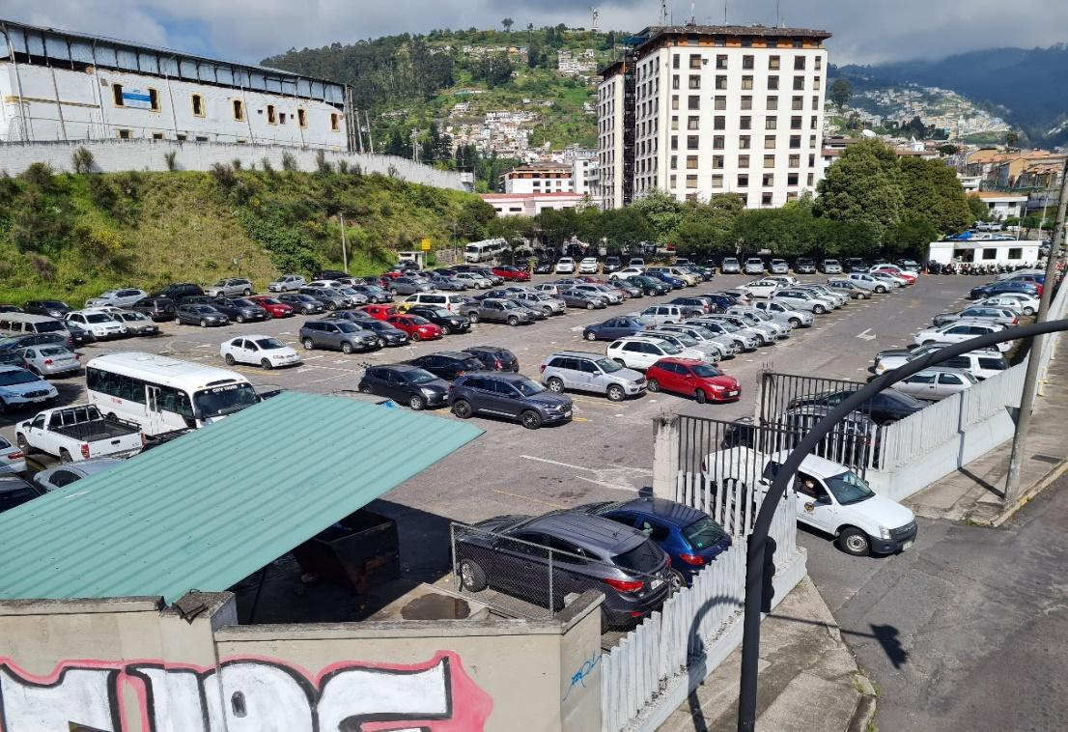
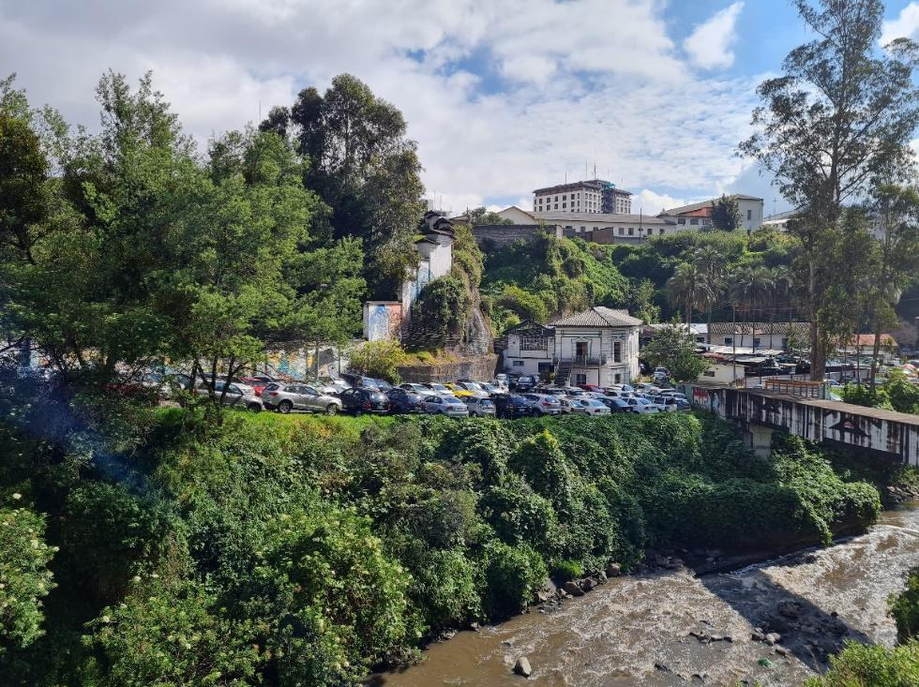
Tasa de crecimiento para tráfico futuro
UBICACIÓN ACTUAL (INTERNAS) | CANTIDAD | REUBICADOS (INTERNOS Y EXTERNOS) | CANTIDAD
Estac. Ministerio de Defensa | 100 | Estac. Monjas (San Vicente de Paúl) | 40
Estac. Comando Conjunto | 130 | Estac. Benigno Vela | 30
Estac. Fuerza Terrestre | 174 | Estac. Río Machángara | 150
Estac. Armada | 93 | Estac. Armada | 11
Estac. Fuerza Aérea | 86 | Estac. Fuerza Aérea | 15
 |  | Estac. Vía Interna | 50
TOTAL | 583 | TOTAL | 296
Notes:
En base a los objetivos del estudio y a una posible solución es necesario establecer una tasa de crecimiento, que establezca las modificaciones que se darán en los volúmenes de tránsito en caso de concentrar todos los vehículos en el complejo ministerial, por lo que establecimos los parqueaderos disponibles dentro del complejo y fuera del mismo, o que a su vez necesitan ser reubicados para abastecer la demanda existente.

Slide 54




Tasa de crecimiento para tráfico futuro
UBICACIÓN ACTUAL (INTERNAS) | CANTIDAD | REUBICADOS (INTERNOS Y EXTERNOS) | CANTIDAD
Estac. Ministerio de Defensa | 100 | Estac. Monjas (San Vicente de Paúl) | 40
Estac. Comando Conjunto | 130 | Estac. Benigno Vela | 30
Estac. Fuerza Terrestre | 174 | Estac. Río Machángara | 150
Estac. Armada | 93 | Estac. Armada | 11
Estac. Fuerza Aérea | 86 | Estac. Fuerza Aérea | 15
 |  | Estac. Vía Interna | 50
TOTAL | 583 | TOTAL | 296
$$T_{c}=\frac{P_{disponibles}+P_{requeridos}}{P_{disponibles}}−1$$
(Salazar & Del Castillo, 2018)
$$T_{c}=\frac{174 parqueaderos+296 parqueaderos}{174 parqueaderos}−1$$
$$T_{c}=2.70−1.0$$
$$T_{c}=r=1.70$$
$${Q_{f}=Q_{o}\left(1+r\right)}^{X_{j}}$$
(Cal y Mayor & Cárdenas, 2018)
Notes:
Considerando que cualquier solución prevista requiere espacio, y el único espacio disponible es el del parqueadero del ejercito que cuenta con el espacio suficiente para realizar las modificaciones estructurales necesarias para incrementar la oferta existente. Hay que considerar que para el caso de parqueaderos el análisis es un poco diferente al de vías, y varios autores utilizan factores de rotación o índices de oferta y demanda, en este caso y por las particularidades de uso del complejo se uso la formula simple para tasa de crecimiento en un único periodo establecido por Salazar y del castillo, en donde consideramos los parqueaderos disponibles y requeridos para obtener una tasa de crecimiento que nos dio como resultado un factor de 1.70 o 170% que posteriormente se puede aplicar en la fórmula típica de Cal y Mayor, considerando que este crecimiento se dará por una sola vez y que no es constante en el tiempo como si lo es en las vías de cualquier ciudad.

Slide 55
Proyecciones de Tráfico Atraído
ENTRADA NORTE AL PARQUEADERO C.G.E – AV. CUMANDÁ
AÑO DE ESTUDIO: |  | 2021 |  |  |  | Hasta construcción de parqueadero
DIA | VOLUMEN NORMAL |  |  |  |  | VOLUMEN ATRAÍDO
 | Livianos | Buses | Camiones | Motos |  | Livianos | Buses | Camiones | Motos
LUNES | 293 | 10 | 2 | 42 |  | 497 | 16 | 4 | 71
MARTES | 284 | 4 | 2 | 41 |  | 482 | 6 | 4 | 70
MIÉRCOLES | 351 | 5 | 2 | 39 |  | 596 | 8 | 4 | 66
JUEVES | 307 | 5 | 3 | 44 |  | 521 | 8 | 7 | 74
VIERNES | 318 | 3 | 2 | 37 |  | 540 | 4 | 4 | 62
SÁBADO | 56 | 0 | 2 | 6 |  | 0 | 0 | 0 | 0
DOMINGO | 70 | 0 | 0 | 5 |  | 0 | 0 | 0 | 0
TPDS | 239 | 4 | 1 | 30 |  | 377 | 6 | 3 | 49
SALIDA NORTE DEL PARQUEADERO C.G.E – AV. CUMANDÁ (90%)
AÑO DE ESTUDIO: |  | 2021 |  |  |  | Hasta construcción de parqueadero
DIA | VOLUMEN NORMAL |  |  |  |  | VOLUMEN ATRAÍDO
 | Livianos | Buses | Camiones | Motos |  | Livianos | Buses | Camiones | Motos
LUNES | 511 | 7 | 2 | 37 |  | 731 | 10 | 3 | 53
MARTES | 298 | 2 | 0 | 12 |  | 426 | 3 | 0 | 17
MIÉRCOLES | 307 | 2 | 0 | 15 |  | 439 | 3 | 0 | 21
JUEVES | 311 | 2 | 0 | 17 |  | 445 | 3 | 0 | 24
VIERNES | 491 | 7 | 2 | 37 |  | 702 | 10 | 3 | 53
SÁBADO | 36 | 0 | 1 | 0 |  | 0 | 0 | 0 | 0
DOMINGO | 31 | 1 | 0 | 3 |  | 0 | 0 | 0 | 0
TPDS | 284 | 3 | 1 | 17 |  | 392 | 4 | 1 | 24
Notes:
Con base a la tasa de crecimiento establecida en base a la oferta y demanda, podemos establecer las proyecciones de tráfico atraído, es decir por ejemplo, que en el caso de que se construya un bloque de parqueaderos como solución, serán los vehículos que se incorporaran al volumen diario existente. En lo que corresponde a la entrada tenemos que por ejemplo en vehículos livianos se incorporan 377 vehículos livianos adicionales, y a su vez, saldrán por el mismo punto 392 vehículos adicionales. Se observa además que no se a afectado los valores establecidos los fines de semana, ya que debido al uso, no se espera incrementos durante estos días de la semana.

Slide 56
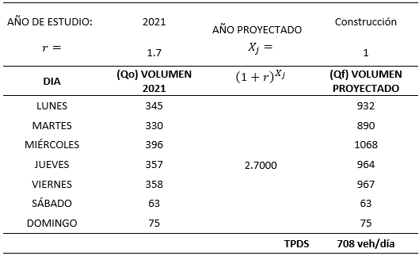



Proyecciones de TPDA Futuro
ENTRADA NORTE AL PARQUEADERO C.G.E – AV. CUMANDÁ
Desviación muestral diaria
$$S=180 veh. mixtos/día$$
Desviación poblacional
$$σ=67 veh. mixtos/día$$
TPDA – Confiabilidad del 90%
$$TPDA =708±110$$
598
veh. Mixtos/día
819
veh. Mixtos/día
TPDA
Notes:
En base a la tabla establecida para el Ingreso Norte, podemos determinar el Trafico promedio diario semanal proyectado para el momento que se realicen las modificaciones estructurales en las instalaciones del complejo, a partir de esto, y siguiendo el mismo proceso estadístico de la misma forma se establecen las predicciones del Trafico Promedio Diario Anual, que se encuentra en un rango de 598 vehículos hasta 819 vehículos mixtos por día.

Slide 57
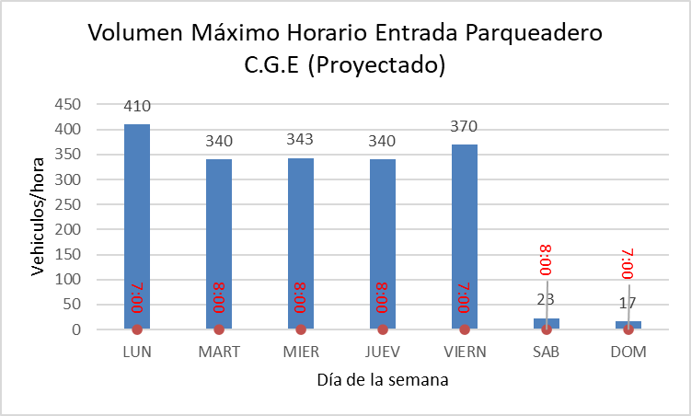
Proyecciones de TPDA Futuro
ENTRADA NORTE AL PARQUEADERO C.G.E – AV. CUMANDÁ
Notes:
En base a estas proyecciones se establece el volumen máximo horario en la entrada Norte, considerando las horas pico que se dan durante los días de la semana, que es un factor importante para cualquier planificación o modificación que este prevista realizarse.

Slide 58
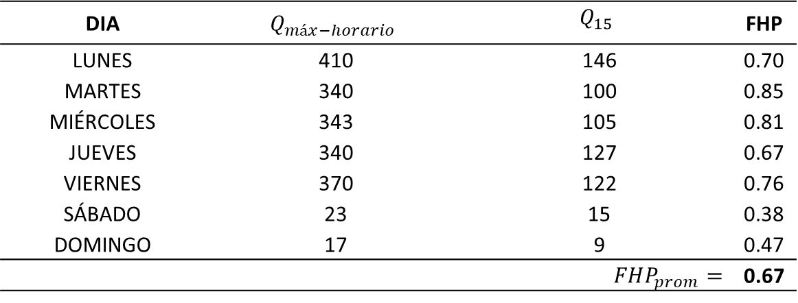
Proyecciones de TPDA Futuro
ENTRADA NORTE AL PARQUEADERO C.G.E – AV. CUMANDÁ
DIA | $Q_{máx−horario}$ | $$Q_{15}$$ | FHP
LUNES | 410 | 146 | 0.70
MARTES | 340 | 100 | 0.85
MIÉRCOLES | 343 | 105 | 0.81
JUEVES | 340 | 127 | 0.67
VIERNES | 370 | 122 | 0.76
SÁBADO | 23 | 15 | 0.38
DOMINGO | 17 | 9 | 0.47
$FHP_{prom}=$ |  |  | 0.67
(Cal y Mayor & Cárdenas, 2018)
FHP = 0.80
Vías rurales
FHP = 0.90
Vías urbanas
Notes:
Finalmente en la entrada norte establecemos el factor de hora pico que es en promedio de 0.67, que es un valor muy pequeño y que quiere decir que en la hora de máxima demanda hay un periodo de 15 minutos en donde se da una concentración importante de vehículos, que es algo a considerar para establecer la cantidad de carriles de acceso disponibles por ejemplo.

Slide 59
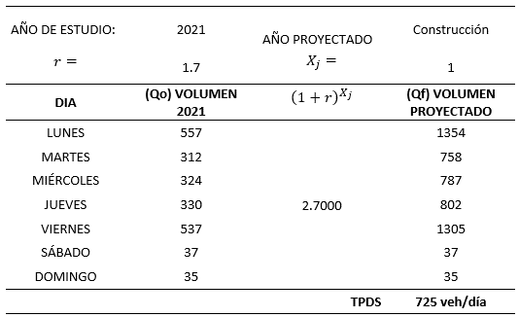



Proyecciones de TPDA Futuro
SALIDA NORTE DEL PARQUEADERO C.G.E – AV. CUMANDÁ
Desviación muestral diaria
$$S=217 veh. mixtos/día$$
Desviación poblacional
$$σ=81 veh. mixtos/día$$
TPDA – Confiabilidad del 90%
$$TPDA =725±133$$
592
veh. Mixtos/día
859
veh. Mixtos/día
TPDA
Notes:
El mismo procedimiento se realizo para la salida norte y la proyección en caso de realizarse las modificaciones estructurales necesarias, determinando el TPDA

Slide 60
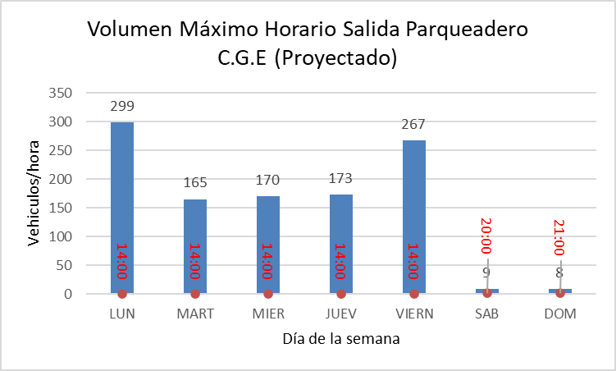
Proyecciones de TPDA Futuro
SALIDA NORTE DEL PARQUEADERO C.G.E – AV. CUMANDÁ
Notes:
El valor máximo horario proyectado a la salida, que en este caso se da a las 14H00

Slide 61

Proyecciones de TPDA Futuro
SALIDA NORTE DEL PARQUEADERO C.G.E – AV. CUMANDÁ
DIA | $Q_{máx−horario}$ | $$Q_{15}$$ | FHP
LUNES | 299 | 122 | 0.62
MARTES | 165 | 68 | 0.61
MIÉRCOLES | 170 | 78 | 0.55
JUEVES | 173 | 78 | 0.55
VIERNES | 267 | 104 | 0.64
SÁBADO | 9 | 4 | 0.56
DOMINGO | 8 | 3 | 0.67
$FHP_{prom}=$ |  |  | 0.60
(Cal y Mayor & Cárdenas, 2018)
FHP = 0.80
Vías rurales
FHP = 0.90
Vías urbanas
Notes:
Y estableciendo el factor de hora pico, que es de 0.60, que tal cual las entradas nos indica que hay periodos de 15 minutos dentro de hora pico en donde se concentra la mayor cantidad de vehículos que salen hacia la avenida cumanda.

Slide 62

CONCLUSIONES Y RECOMENDACIONES
Notes:
Finalmente tenemos las conclusiones y recomendaciones.

Slide 63
CONCLUSIONES
Verificar y procesar información proporcionada por la Secretaria de Movilidad del D.M.Q.
Se determino TPDS, TPDA (90%), Volumen Máximo Horario y FHP
Para aproximar los datos al año 2021, se aplicó una tasa de crecimiento del 7%
En la verificación en campo no se evidencio variaciones significativas en los volúmenes de tráfico
Efecto restricciones vehiculares por COVID 19. Es necesario un estudio más extenso y pormenorizado de las vías
Horarios modificados en el Complejo Ministerial y teletrabajo en instituciones públicas
Dificulta entender el comportamiento del tráfico en condiciones reales
Notes:
Después de verificar y procesar la información de tráfico de años anteriores de las principales vías que rodean al Ministerio de Defensa se determi factores trascendentales para el modelamiento, tales como: el Transito Promedio Diario Semanal, el Tráfico Promedio Diario Anual, con un nivel de confiabilidad del 90%, el Volumen Máximo Horario de Tráfico y el Factor de Hora Pico, todos estos valores fueron calculados para el año 2021 aplicando una tasa de crecimiento del 7%, prevista por el Municipio de Quito, esto se debe a que el momento de realizar la comprobación en campo de los registros entregados, no se evidencio una variación significativa con respecto a los datos originales; y que por supuesto eran de años anteriores, lo que nos llevó a asumir el efecto que tienen las restricciones vehiculares provocadas por la pandemia de COVID-19. Para verificar esto es necesario un estudio más extenso y pormenorizado de las vías.

Slide 64
CONCLUSIONES
Aforo durante 14 días del ingreso Norte y Sur del Complejo Ministerial y 7 días en la Salida Norte
Cámaras de video en grabación continua, conteo y tabulación
Vehículos livianos, motocicletas, buses y camiones de dos ejes (< 1%)
Se determino TPDS, TPDA (90%), Volumen Máximo Horario y FHP
Problemática del Ministerio de Defensa se debe a limitaciones de espacio, cubiertas por parqueaderos aledaños
Tasa de crecimiento del 170% para un parqueadero nuevo. De 174 a 470 espacios nuevos.
Afectación a la Av. Cumandá debido al tráfico atraído por modificaciones estructurales
Notes:
Se realizó el aforo durante 14 días de los ingresos Norte y Sur, y durante 7 días de la salida Norte del Complejo, empleando cámaras de video para realizar la grabación continua y posteriormente realizar el conteo y tabulación correspondiente. Se identificó que la mayor cantidad de vehículos que ingresan al complejo son vehículos livianos, motocicletas, buses y camiones de dos ejes, estos últimos grupos en varios casos no llegan a superar el 1% del volumen diario contabilizado. Al igual que para las vías externas se calcularon los factores correspondiente comprendiendo así la problemática existente, con respecto al tema de parqueaderos, y que básicamente se debe a limitaciones de espacio, motivo por el cual, el personal que labora en el Complejo Ministerial se ha visto obligado a acudir a parqueaderos particulares. Considerando esta necesidad insatisfecha y en base a un análisis estadístico básico se estableció una tasa de crecimiento del 170% para un nuevo parqueadero. Es decir, de los 174 espacios disponibles en el parqueadero del Ejército, se necesita pasar a un parqueadero de al menos 470 espacios.

Slide 65
CONCLUSIONES
Se estableció las horas pico de los días laborables tanto de ingreso y salida del Ministerio de Defensa
Ingresos las horas pico se establecieron en las 07H00 los lunes y viernes, y 08H00 los martes, jueves y viernes
Para las salidas, conforme a las modificaciones debidas a la pandemia, se estableció las 14H00 como la hora pico
Estas horas no coinciden con las horas pico que se presentan en las Av. Maldonado y Cumandá
El incremento de volumen proyectado no afecta de manera importante al tráfico presente en estas avenidas
Estas características se dan para las condiciones específicas que se están viviendo en la actualidad
Cambiaran el momento que se retomen los horarios normales de actividades
Notes:
Considerando los datos obtenidos se estableció las horas pico en los días laborables tanto de ingreso y salida hacia el Ministerio de Defensa. Para los ingresos las horas pico se establecieron en las 07H00 los lunes y viernes, y 08H00 los martes, jueves y viernes; y para las salidas, conforme a las modificaciones debidas a la pandemia, se estableció las 14H00 como la hora pico. Estas horas no coinciden con las horas pico que se presentan en las Av. Maldonado y Cumandá, por lo que a breves rasgos, y previa a la simulación correspondiente, el incremento de volumen proyectado no afecta de manera importante al tráfico presente en estas avenidas.

Slide 66
CONCLUSIONES
En base a la solución prevista debe considerarse el Factor de Hora Pico
Ingresos y Salidas del Ministerio presentan valores cercanos a 0.60
En las Avenidas que rodean al Ministerio de Defensa presentan valores de 0.90, típicos de vías urbanas
Implica períodos de 15 minutos en donde se da una elevada concentración de volumen de vehículos
Afecta la velocidad y tiempo de espera para incorporarse a las avenidas
Salidas o entradas adicionales o adicionando carriles de circulación
Notes:
De realizarse la construcción de un bloque de parqueaderos u otra solución prevista, otro de los factores a considerar es el factor de hora pico, el mismo que según los datos presentados por el Municipio de Quito, en las avenidas que rodean al Ministerio de Defensa presentan valores coherentes y constantes cercanos al 0.90 típicos de las vías urbanas, esto sin embargo no se da en los ingresos y salidas del Complejo Ministerial, en donde se obtuvieron valores cercanos al 0.60, que son inclusive más bajos que los de las vías rurales, esto implica que dentro de la hora pico, hay periodos de 15 minutos en donde se da una concentración de volumen muy elevada, lo que puede representar un problema tanto para ingresos y salidas, afectando a la velocidad y al tiempo de espera necesario para incorporarse a las avenidas correspondientes, esto se podría solucionar incrementando salidas o entradas adicionales o a su vez adicionando carriles de circulación en cada sentido por los cuales se distribuya de mejor forma el volumen de tránsito.

Slide 67
Recomendaciones
Es necesario realizar nuevamente este proceso
Aproximar datos a la realidad posterior a la pandemia
Restricciones y modificaciones a los volúmenes de tránsito
Estudio aplicable al caso especifico que se vive en la actualidad
Condiciones van a variar
Replantear el uso del espacio en el MIDENA
Reorganizar parqueaderos y modificaciones estructurales
Personal no se vea obligado a rentar espacios particulares
Evitando desplazamientos innecesarios
Proporcionar confianza y seguridad a dueños de vehículos
MIDENA zona de seguridad por su importancia estratégica
No contar con sistema cerrado de vigilancia
Planificación de desarrollo físico dependiente de cada Fuerza
Solución con organización y control centralizado
Evitar asignación innecesaria de espacios
Notes:
Conforme a lo presentado a lo largo de todo el estudio, es necesario realizar nuevamente este proceso, o en su caso, determinar un factor de ajuste, que permita aproximar los datos obtenidos a la realidad posterior a la pandemia, ya que debido a la misma se han generado restricciones y modificaciones en volumen y horarios de funcionamiento de las organizaciones públicas y privadas, lo que afecta la recolección de datos, provocando que el presente estudio sea únicamente aplicable al caso específico que se presenta en la actualidad y cuyas condiciones sin duda variaran en los próximos meses.
Es evidente que se debe replantear el uso del espacio disponible dentro del Ministerio de Defensa, reorganizando los parqueaderos disponibles y realizando las modificaciones estructurales necesarias, tales como las propuestas elaboradas por otros autores, que serían una solución viable y adecuada para la problemática actual y que permitirían que el personal que labora en esta institución no se vea obligada a rentar espacios de parqueo particulares
Para implementar una solución global es necesario contar con una organización y control centralizado de todos los espacios de parqueo disponibles y se realice una distribución racional de los mismos, evadiendo la asignación innecesaria de espacios a personal que no los utiliza.

Slide 68
OBJETIVOS
Objetivo General:
Realizar la micro simulación da asignación de tráfico vehicular a las instalaciones del Ministerio de Defensa y análisis de escenarios con parqueaderos elevados o subterráneos.
Objetivos Específicos:
Definir los diferentes parámetros y características básicas que influyen en el flujo de tráfico vehicular los cuales se debe tener en cuenta al realizar la micro simulación en software de uso académico.
Simular el comportamiento vial teniendo en cuenta componentes como semaforización, cruces, horas pico y número de vehículos que entran y salen al Ministerio de Defensa.

Slide 69
SIMULADOR AIMSUN
Simulador de tráfico diseñado como una herramienta de análisis para el modelamiento de redes de tráfico y geometría de la red vial.
Posee un alto detalle de modelación, distinguiendo los diferentes tipos de vehículos permitiendo una amplia gama de geometría de la red vial.
Aplicaciones mas habituales:
Análisis del impacto del diseño de infraestructuras como la mejora o la construcción de una nueva carretera.
Evaluación de las estrategias de gestión de la demanda de tráfico.

Slide 70

SIMULADOR AIMSUN
Av. La Exposición
Av. Cumandá
Av. 24 de Mayo
Av. Benigno Vela
Av. Pedro Vicente Maldonado
Av. San Vicente de Paúl
Av. Velasco Ibarra

Slide 71


Slide 72


ANÁLISIS DE VÍAS INTERNAS EN EL MINISTERIO DE DEFENSA
La vía es de 2 carriles con un ancho de 6,05m, un parterre de 1,05m y un ancho de acera de 0,85 a 6,20m, ya que hubo modificación en la vía quedando un carril como acera.
Posee señalética horizontal y vertical deteriorada, así como también rampas para personas con discapacidad. La velocidad máxima de circulación es de 20km/h.

Slide 73


La calzada es de pavimento flexible, posee fallas entre las principales asentamientos
longitudinales y piel de cocodrilo
La falta de parqueadero en el interior del Complejo Ministerial, hace que los conductores estacionen los vehículos paralelos a la vía.

Slide 74

VOLÚMENES GENERADOS Y ATRAIDOS
El parque automotor del Complejo Ministerial abarca una gran demanda, lo que implica un déficit de parqueaderos y estacionamientos en lugares no permitidos.

Slide 75

VOLÚMENES GENERADOS Y ATRAIDOS
Vehículos que serán atraídos por el proyecto de parqueaderos aledaños al Complejo Ministerial.

Slide 76



Porcentajes y giros de flujo

Slide 77



Porcentajes y giros de flujo

Slide 78



Porcentajes y giros de flujo

Slide 79







Porcentajes y giros de flujo

Slide 80


Tiempo de duración de semáforos Av. Maldonado

Slide 81


Tiempo de duración de semáforos Av. Cumandá

Slide 82


Ingreso a Parqueadero Subterráneo Av. Cumandá
Notes:
Al ser el Complejo Minisstrial un punto estratégico tanto para parqueaderos subterráneos y elevados el ingreso s

Slide 83



COMPARACIÓN DE PORCENTAJES Y GIROS DE FLUJO
INGRESO AV. CUMANDA

Slide 84

Av. Cumandá ingreso a parqueadero subterráneo
Nota. En la figura se muestra el Aforo vehicular producido en una hora, determinando que a las 7:30 se tiene 371 vehículos que corresponde a su máximo valor y con una media de 337.50 vehículos.

Slide 85

Av. Cumandá ingreso a parqueadero subterráneo
Nota. En la figura se muestra el flujo vehicular producido en la hora pico, se indica que a las 7:30 se tiene la mayor cantidad de vehículos que es de 2226 (veh/h) y con una media de 2025 (veh/h).

Slide 86

Av. Cumandá ingreso a parqueadero subterráneo
Nota. En la figura se muestra la densidad que corresponde a 140.95 (veh/km) y se tiene una media de 104.95 (veh/km).

Slide 87

Av. Cumandá ingreso a parqueadero subterráneo
Nota. En la figura se visualiza las velocidades máximas que es 40.55 (km/h), también se tiene la velocidad media que corresponde a 30.72 (km/h).

Slide 88

Av. Cumandá ingreso a parqueadero subterráneo
Nota. En la figura se muestra el tiempo máximo de demora que es de 8 seg. para los vehículos. Y la media es de 8.95 (seg).

Slide 89


Salida de Parqueadero Subterráneo Av. Cumandá

Slide 90





Slide 91


Ingreso a Parqueadero Elevado Av. Maldonado

Slide 92


COMPARACIÓN DE PORCENTAJES Y GIROS DE FLUJO
AV. MALDONADO INGRESO PARQUEADERO ELEVADO

Slide 93

COMPARACIÓN DE PORCENTAJES Y GIROS DE FLUJO
AV. MALDONADO INGRESO PARQUEADERO ELEVADO

Slide 94


Ingreso a Parqueadero Elevado Av. Cumandá

Slide 95

COMPARACIÓN DE PORCENTAJES Y GIROS DE FLUJO
AV. CUMANDA INGRESO

Slide 96


Salida a Parqueadero Elevado Av. Cumandá

Slide 97


Salida de Parqueadero Elevado Av. 24 de Mayo

Slide 98


Salida de Parqueadero Elevado Av. Cumandá

Slide 99

Salida a Parqueadero Elevado San Vicente de Paúl
Se considera la salida del 34%.

Slide 100
CONCLUSIONES
Se realizó el análisis dinámico de tráfico vehicular asignado al Complejo Ministerial, utilizando el software AIMSUN basado en una micro simulación considerando la situación actual y la propuesta de realizar parqueaderos subterráneos o elevados.
Mediante la microsimulación se obtuvo que la mejor propuesta de pre-prefactibilidad es el diseño de parqueaderos elevados para poder asignar flujo vehicular a la Av. Cumandá, Av. 24 de Mayo, Av. Maldonado y calle San Vicente de Paul en un 33.33% a cada una y de ésta forma tener flujo libre en las horas picos, baja densidad vehicular y evitar colas de tráfico en las vías.
El modelamiento mediante AIMSUN determinó el nivel de servicio de las vías tipo “F”, mediante el análisis de variables de velocidad, densidad, colas y tiempos de demora, lo que significa que las condiciones de flujo son forzadas por la congestión vehicular.

Slide 101
RECOMENDACIONES
Para futuros trabajos con el software AIMSUN se debe solicitar la licencia para cada equipo (computadoras) a ser utilizadas por los estudiantes, considerando que cada licencia es de uso personal e intransferibles.
Se debe realizar otro análisis de tráfico y las incidencias causadas en las vías aledañas al Complejo Ministerial, cuando se supere la Emergencia Sanitaria (Pandemia), ya que de esta manera las condiciones actuales variaran con respecto a las obtenidas en el trabajo, en lo que respecta al aforo, flujo vehicular, densidad, que se han visto afectadas por las diferentes medidas adoptadas como las restricciones vehiculares.

